Slide 1
GPT-2
Language Models are Unsupervised Multitask Learners
Alec Radford * 1 Jeffrey Wu * 1 Rewon Child 1 David Luan 1
[Submitted on 14 FEB 2019]
논문 구현
CloseAI팀 이상헌 이정훈 박준혁 김유철

Slide 2
목차
GPT-1
BERT
GPT-2
구현결과
Reference
Q&A

Slide 3
3
GPT-1

Slide 4
4
GPT (Generative Pre-training Transformer)
기존 방법의 문제점
Labeled Data의 양이 많지 않다 → 데이터 부족
Unlabeled Data는 많지만 활용할 수 있는 방법 X
GPT-1가 제안한 방법
Unlabeled Data를 사용한 Pre-Training
Task에 맞게 Fine-Tuning

Slide 5
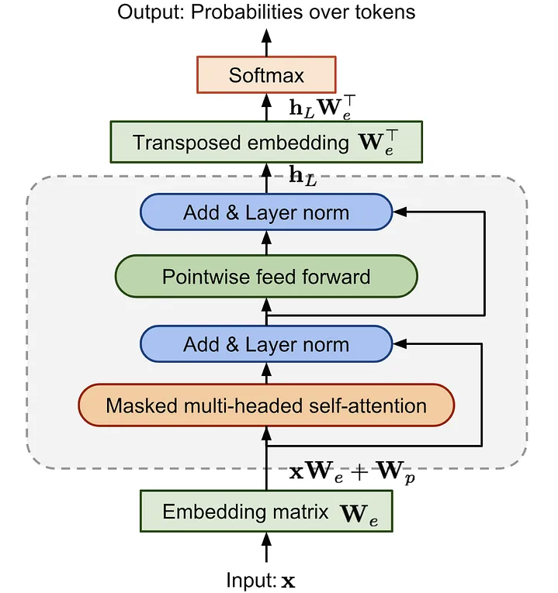



5
GPT (Generative Pre-training Transformer)
Transformer의 디코더만 사용하는 구조
다음 단어를 맞추도록 학습

Slide 6
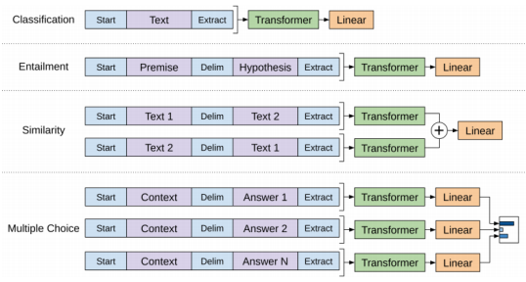
6
GPT (Generative Pre-training Transformer)

Slide 7
7
GPT (Generative Pre-training Transformer)
장점
전이학습의 효율성을 높였다
Task 별 최소한의 엔지니어링
강력한 성능(SOTA)
단점
많은 계산량에서 야기되는 비싼 계산 비용
Task 별 Fine-Tuning의 어려움(상대적)

Slide 8
8
BERT

Slide 9
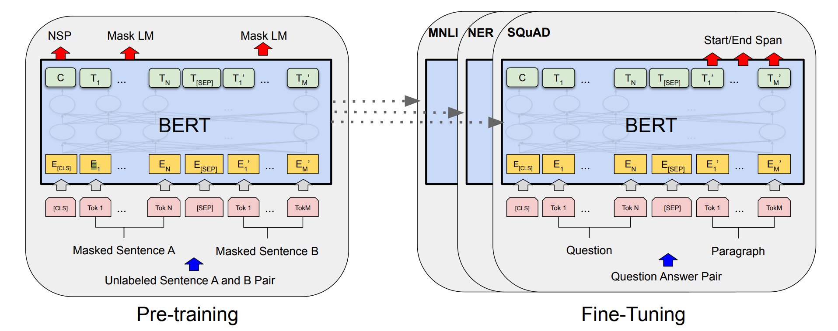
BERT
9
BERT (Bidirectional Encoder Representations from Transformers)

Slide 10
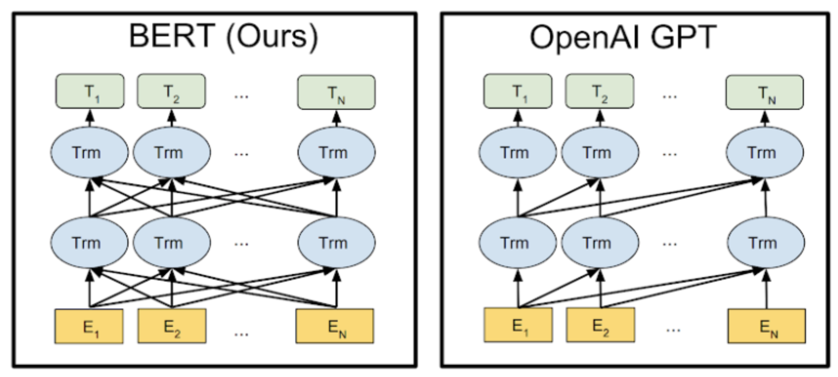
BERT
10
왼쪽에서 오른쪽으로 이동하도록 구성된 구조는 토큰이 이전에 나타난 토큰들에 대해서만 attend할 수 있다.
문맥을 양쪽에서 모두 이해해야 하는 question-answering task 에서 있어서 치명적

Slide 11
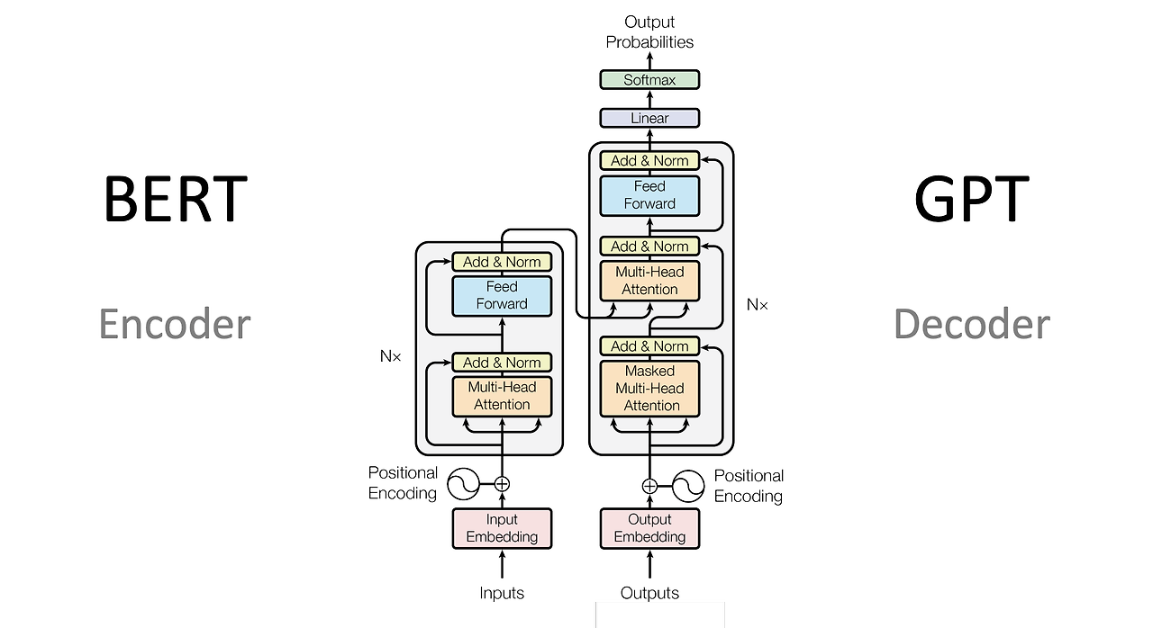
BERT
11

Slide 12
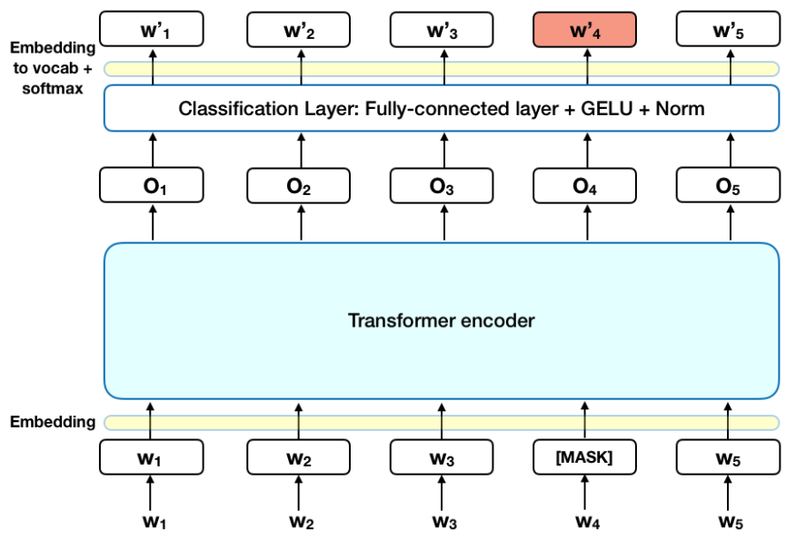

BERT
12
Masked LM (MLM)
80% : token을 [MASK] token으로 바꾼다.
ex) my dog is hairy -> my dog is [MASK]
10% : token을 random word로 바꾼다.
ex) my dog is hairy -> my dog is apple
10% : token을 원래 단어 그대로 놔둔다.
ex) my dog is hairy -> my dog is hairy
input tokens의 일정 비율을 마스킹하고
마스킹 된 토큰을 예측하는 과정

Slide 13
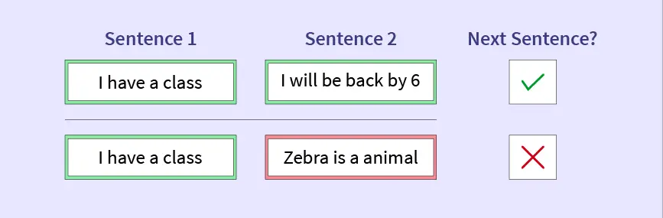
BERT
13
Next Sentence Prediction (NSP)
Question-answering(QA), Natural Language Interference(NLI) 등의 두 문장 사이의 관계를 이해해야 하는 task에 대해 학습시키기위해 NSP를 학습
모델은 두 문장 A, B를 입력으로 제공받는데,
절반은 두 번째 문장인 B는 실제로 A의 다음 문장으로 구성되고,
나머지 50%의 경우 B는 전혀 관계가 없는 임의의 문장으로 제공된다.
B가 다음 문장인 경우 IsNext, 임의의 문장인 경우 NotNext 라고 라벨링 하게 된다

Slide 14
14
GPT-2

Slide 15
15
GPT-2 (Generative Pre-training Transformer)
GPT-1 문제점
Pre-Training + Fine-tuning의 방법으로 개발된 모델들은 데이터의 분포가 바뀌면 불안정해진다
특정 Task에서만 뛰어난 능력을 발휘한다
많은 Task에 적용 가능한 더 범용적인 모델을 개발할 필요성

Slide 16
16
GPT-2 (Generative Pre-training Transformer)
1. 고품질의 데이터
사람에 의해 필터링된 글만을 사용했다.
Reddit에서 3 karma 이상을 받은 글에 포함된 외부 링크의 글을 가져옴
45M 개의 링크를 가져옴
2017년 12월 이후의 글과 위키피디아 글은 제거함 :
위키피디아는 다른 dataset에서 흔하고, training과 test 단계에서의 데이터가 겹치는 문제로 인해 분석이 복잡해질 수 있기 때문에 제외했다.
중복제거 등을 거쳐 8M 개의 문서, 40GB의 텍스트를 확보

Slide 17
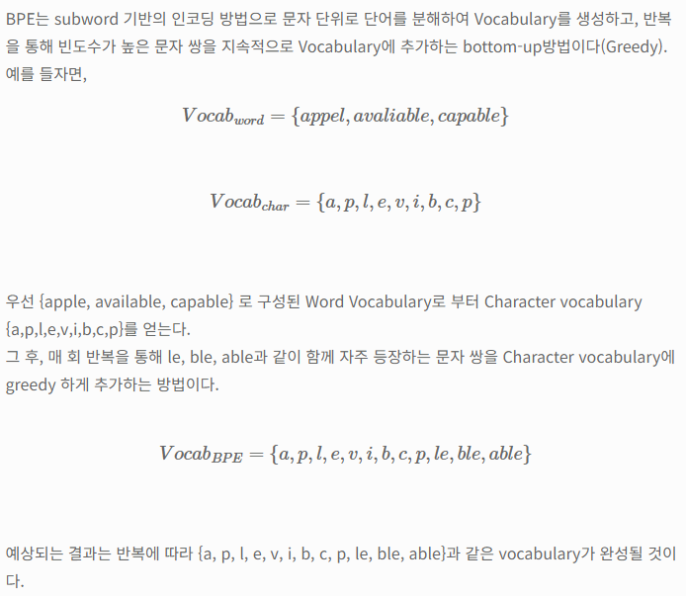
17
GPT-2 (Generative Pre-training Transformer)
Byte Pair Encoding (BPE) :
글자(byte)와 단어의 적당한 중간 단위를 쓰는 방식
자주 나오는 symbol sequence의 단어 수준 입력과
자주 나오지 않는 symbol sequence의 글자수준 입력을 적절히 보간

Slide 18
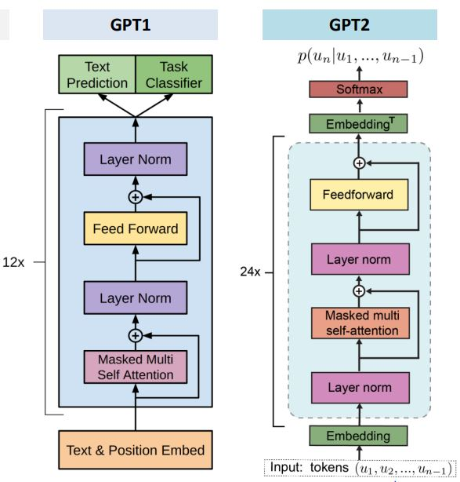
18
GPT-2 (Generative Pre-training Transformer)
3. 모델 수정
Layer Norm의 위치를 어텐션 블록 앞으로 이동
사전의 단어수 50,257개로 확장
문맥 고려 범위(context size)가 512 → 1024 개의
token으로 증가
batch size = 512로 증가

Slide 19
19
논문 구현

Slide 20
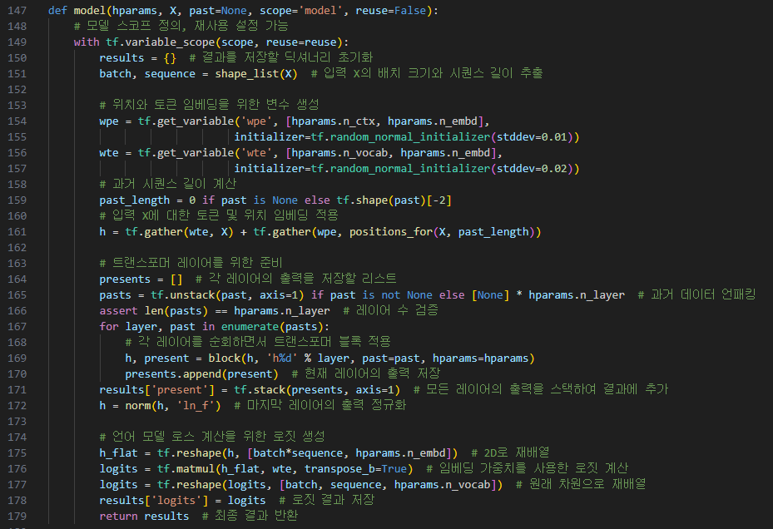
논문 구현
20

Slide 21
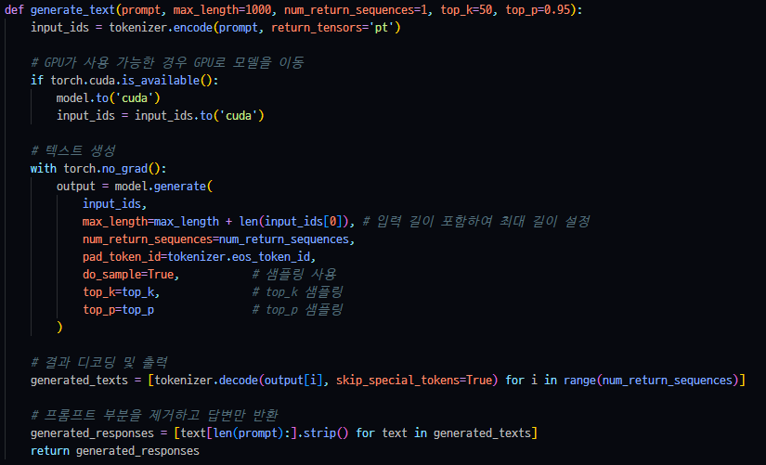
논문 구현
21

Slide 22
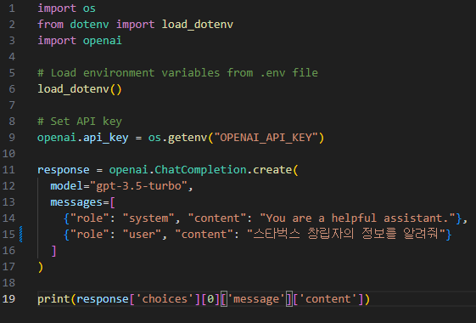
논문 구현
22

Slide 23
구현 결과
23
GPT-2 구현결과
GPT-3.5 API 사용결과

Slide 24
Reference
24
Improving Language Understanding by Generative Pre-Training (GPT-1)
Alec Radford/ 11 JUN 2018
BERT: Pre-training of Deep Bidirectional Transformers for Language Understanding
Jacob Devlin/ 24 May 2019
Language Models are Unsupervised Multitask Learners
Alec Radford/ 14 FEB 2019

Slide 25
25
Q & A

